Slide 1

S4PLUS课题
阅读组会汇报
分布式量子计算发展研究
报告人
潘豪
中国科学技术大学 计算机科学与技术学院
2026年9月23日

Slide 2
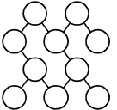
研究背景
单芯片瓶颈
  低温布线墙：微波同轴电缆的高热负荷与稀释制冷机 mK 温区微瓦级制冷功率的矛盾。
  频率拥挤与串扰：相邻比特的微波谐振腔与控制线存在不可消除的残余寄生电容/电感耦合；物理比特密集化导致严重的频率拥挤，使多比特门保真度急剧恶化。
  工艺微纳制造良率：晶圆面积扩大导致微观缺陷概率呈指数级攀升。
发展趋势：
  硬件必须从不可持续的“单芯片内部比特堆叠”转向“多芯片模块化互连”。

Slide 3
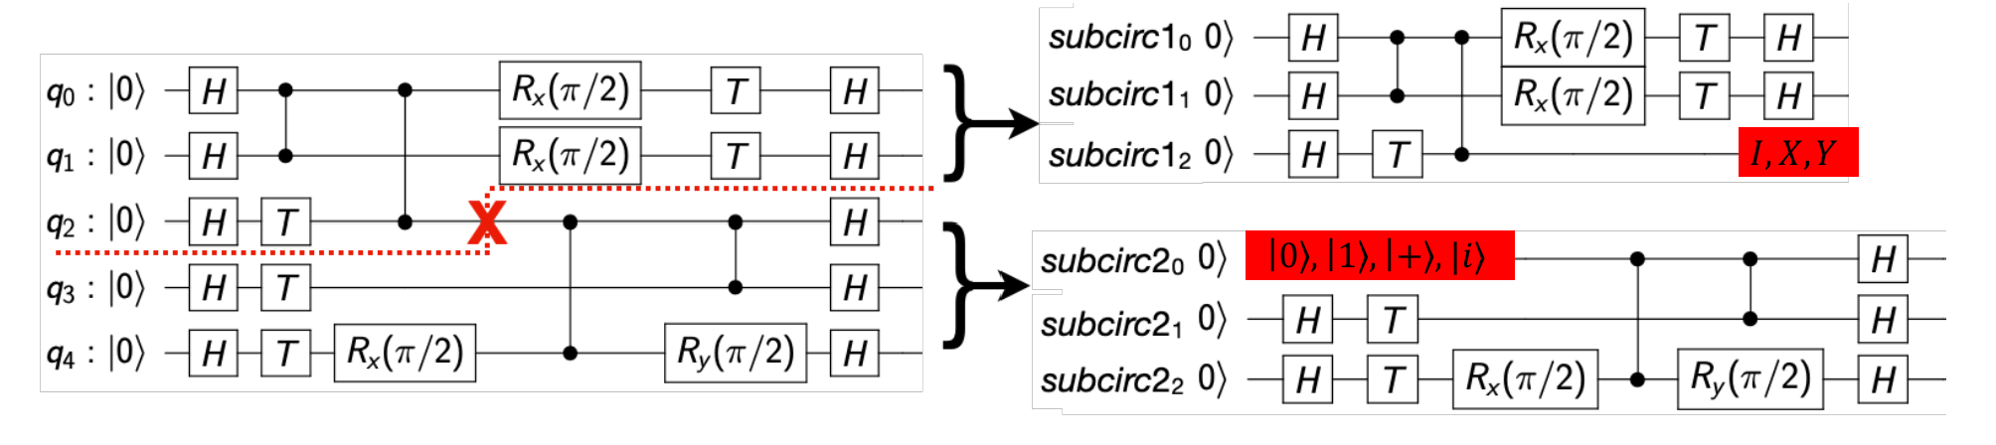
范式分类
虚拟分布式
  核心机制：利用数学上的张量分解与准概率分布，将一个大型量子线路在逻辑上切断跨设备的纠缠边，拆分为多个可在独立、不互联的小型 QPU 上并行运行的子线路。
  优势：硬件门槛极低。完全不依赖物理量子通信链路、光纤互联或量子中继器，现阶段的 NISQ 设备即可直接软件实现。
  代价：采样复杂度随切割次数呈指数级爆炸。
实体分布式
  核心机制：通过真实的物理量子通道预分发 EPR 对，结合局域操作与经典通信，实现跨芯片的非局域量子门。
  优势：保留全局相干性，规避采样灾难。不需要指数级的经典采样来做数学重构。
  代价：高度受制于物理瓶颈。对量子信道的生成速率、单光子传输损耗、量子内存寿命以及纠缠保真度有着极其苛刻的要求，硬件工程实现难度极大。

Slide 4
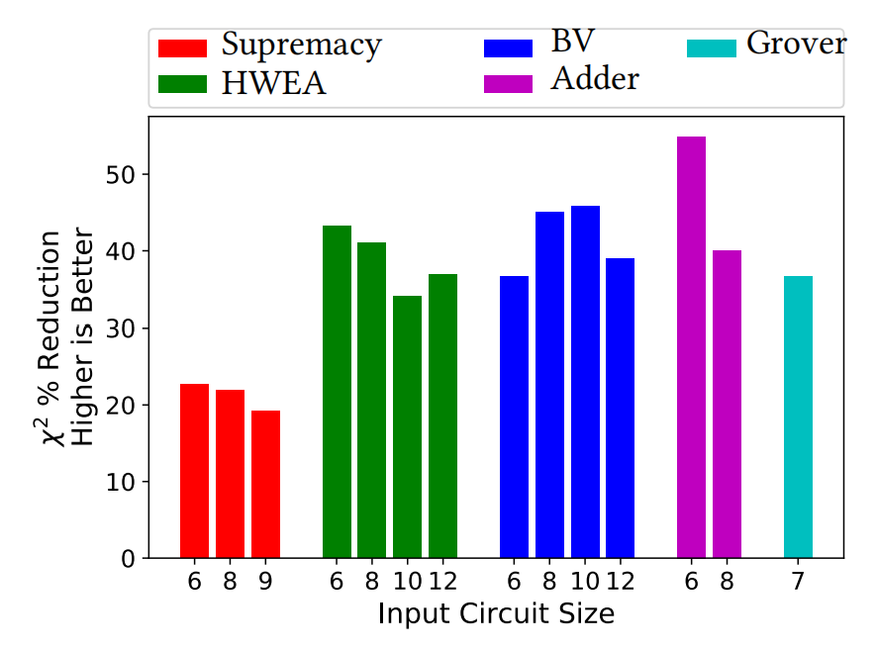
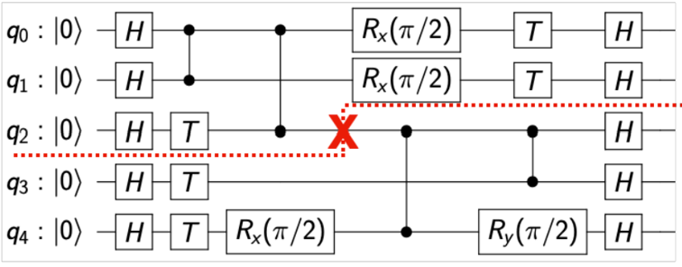
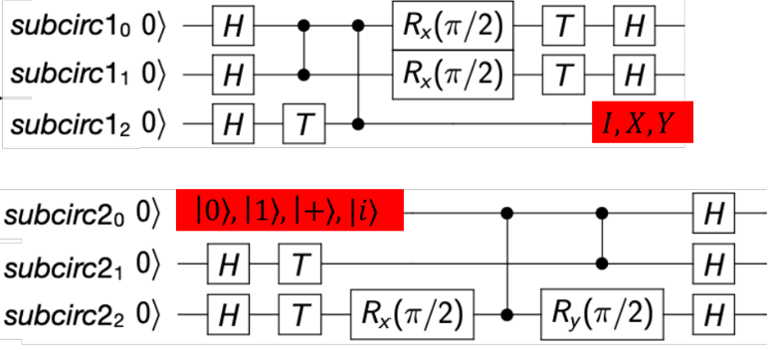
虚拟分布式代表工作：CutQC(ASPLOS 2021)
核心方法：
  数学基础：任意非局域两比特门可以表示为一组单比特操作基底的线性组合。
  图建模与MIP求解：多比特门视作节点，量子线视为有向边；通过判断门是否被划分到某个子线路、边是否被子线路切断，最小化经典重构的估算开销。
  子线路采样和经典重构：经典计算根据各子线路采样结果进行张量缩并。
实验结果：
  小芯片重构方案的误差降低了21%到47%。

Slide 5
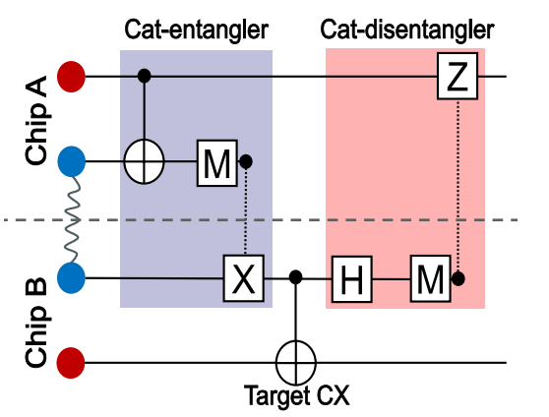
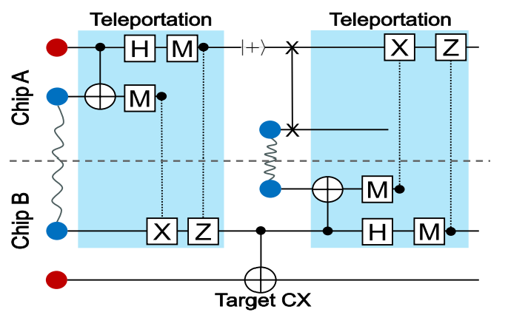
实体分布式底层协议
Cat -Comm
TP-Comm
消耗两个EPR对，数据比特经历转移和复原，适合连续密集门
消耗一个EPR对，数据比特未迁移

Slide 6
实体分布式类别
类别一：跨设备逻辑比特映射和图划分优化
01
如何把逻辑比特分配到不同物理芯片，从源头上减少跨核交互。
类别二：跨节点通信语义优化
02
跨核交互不可避免时，如何打破时序、利用门代数对易性与突发聚合，降低通信代价。
类别三：分布式拓扑及调度分析
03
多个QPU 组成机架式量子数据中心时，如何调度光交换机，解决网络拥塞与硬件物理延迟造成的量子态丢失风险

Slide 7
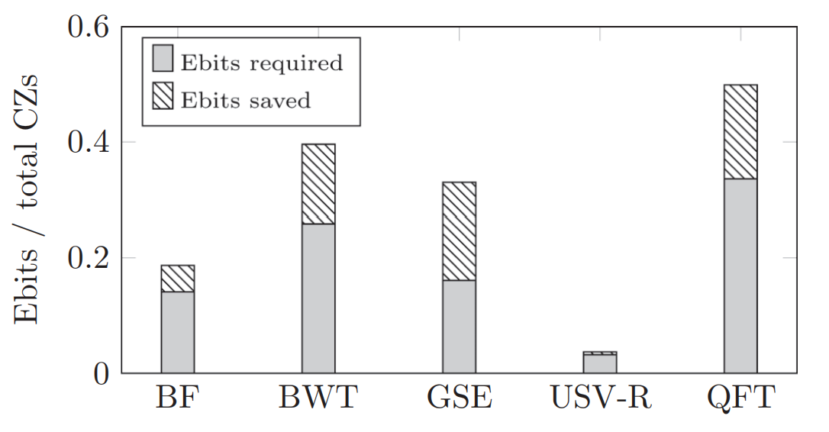
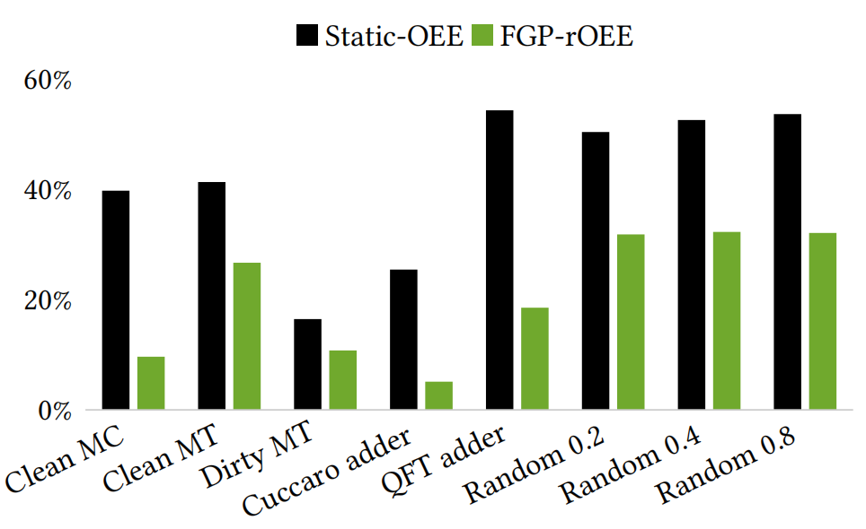
类别一：静态图划分和时序切片
Andrés-Martínez & Heunen（2019）
静态图划分(基于Cat协议）
控制比特在另一端可以连续对多个目标比特执行CZ门（消耗1个EPR对）
作者首次将整条单体量子线路形式化映射为超图，其中量子比特抽象为超图顶点，多比特量子门抽象为连接多个顶点的超边。通过最小化切口数，为逻辑比特指定QPU
和普通图划分相比，在多个算法上所用EPR对数更少
Baker et al. (CF 2020)
细粒度时间切片划分（基于TP协议）
相比静态分配基准，跨核非局域通信开销平均降低 60.9%
指出静态图划分存在局限，计算热点转移时静态绑定的比特会产生大量跨核通信。
核心方法：将线路沿时间轴解剖为连续的时间切片，结合指数衰减前瞻权重提前感知未来的门交互依赖。
调度机制：按需触发动态跨核数据置换，强行将交互比特拉入同一芯片本地执行。

Slide 8
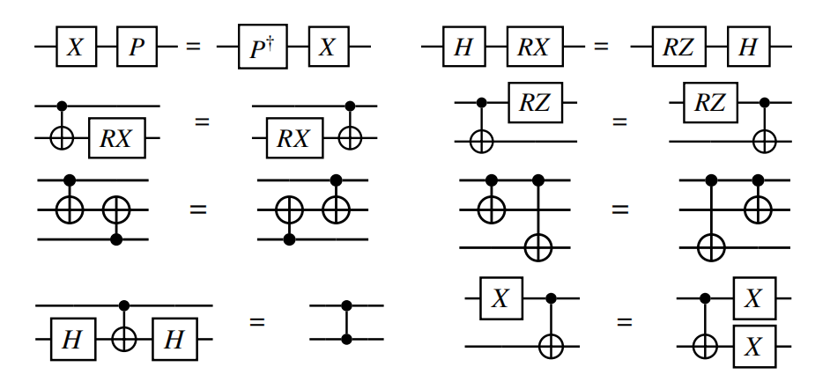
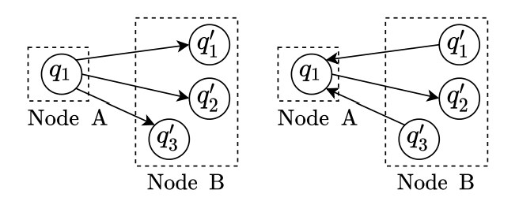
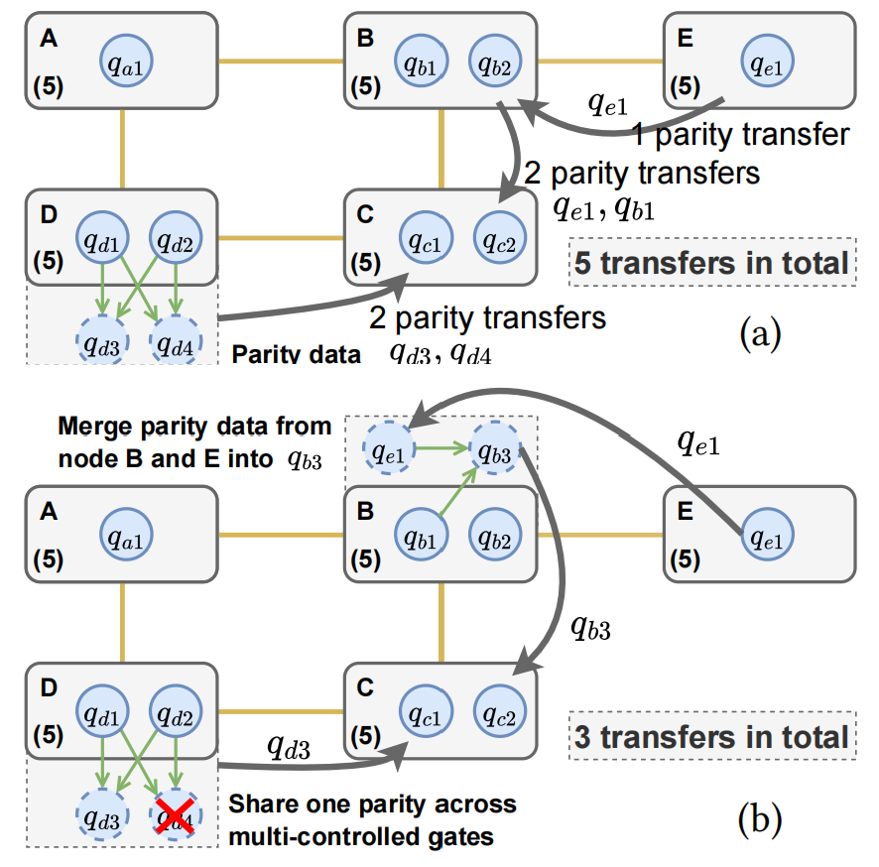
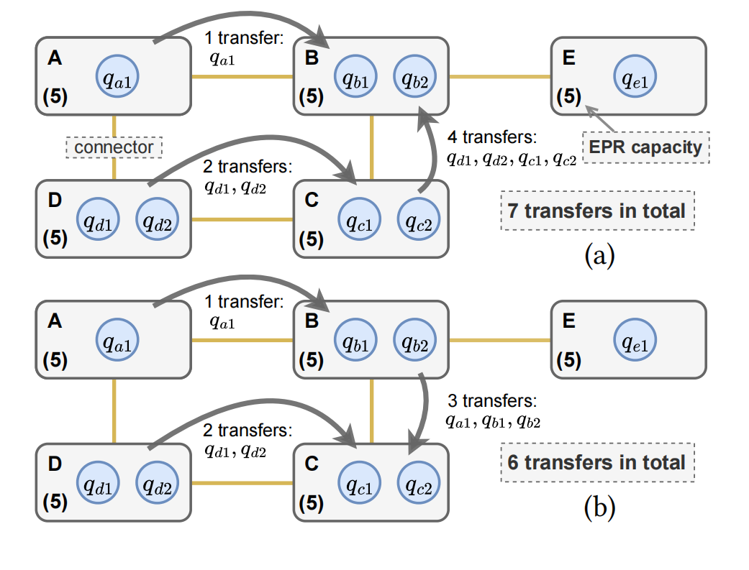
类别二：通信模式变换
AutoComm (MICRO 2022)
突发通信与混合协议执行
在线路执行中，某一个特定的量子比特与某一个遥远的计算节点之间，连续发生的一组远程双比特门交互。
对易性重排：利用门级对易律打破时序束缚，将全线路中发往同一目标芯片的门聚合成连续的“突发块”。
混合协议：单向控制门自动匹配 Cat-Comm；双向交互突发块自动匹配 TP-Comm。
QuComm (MICRO 2023)
集体通信优化、网内归约
跨多芯片的非局部交互缺乏协同，导致冗余通信代价。将跨越多个节点且相互连通的量子门集合作为一个整体来协同执行。
  核心准则：如果将多个非局部门合并为一个集体通信块进行执行所消耗的节点间通信量，小于单独执行这些门的通信量，就会融合。
  通信路由：根据网络拓扑和节点的 EPR 容量，智能选择用于量子位聚合的目标节点；在传输多控制门的奇偶校验数据时，在中间节点提前合并奇偶校验数据。

Slide 9
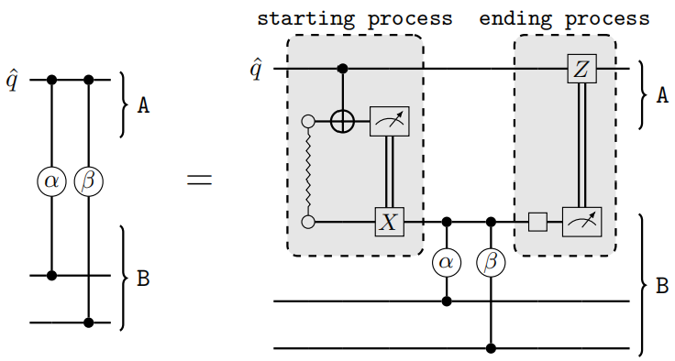
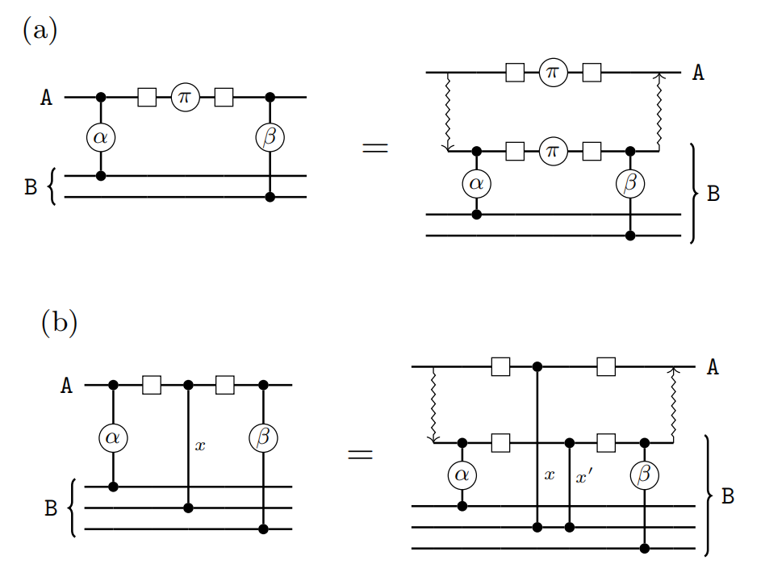
类别二：纠缠复用
EJPP(QST 2024)
  Cat-Comm：
    Cat 协议依赖控制态在计算基底下的相干投影
    一旦控制线上插入非对易单比特门（如 H、T门），纠缠态投影立即坍缩破坏，必须强制解纠缠，导致单 EPR 无法跨门复用
  嵌入技术：
    当多个非局域门之间夹着非对易门时，在目标模块动态插入一些局部修正门，在数学和物理上抵消不对易操作带来的相位错误。
    规则：对于被嵌入的 H门或 Z门，需要在代理的链路比特上追加对应的本地 H门或 Z门 ；对于 CZ 门，则在链路比特与目标比特之间追加一个本地的 CZ 门 。

Slide 10
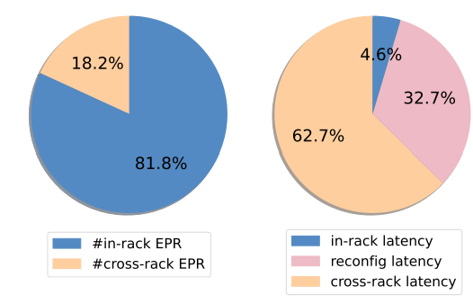
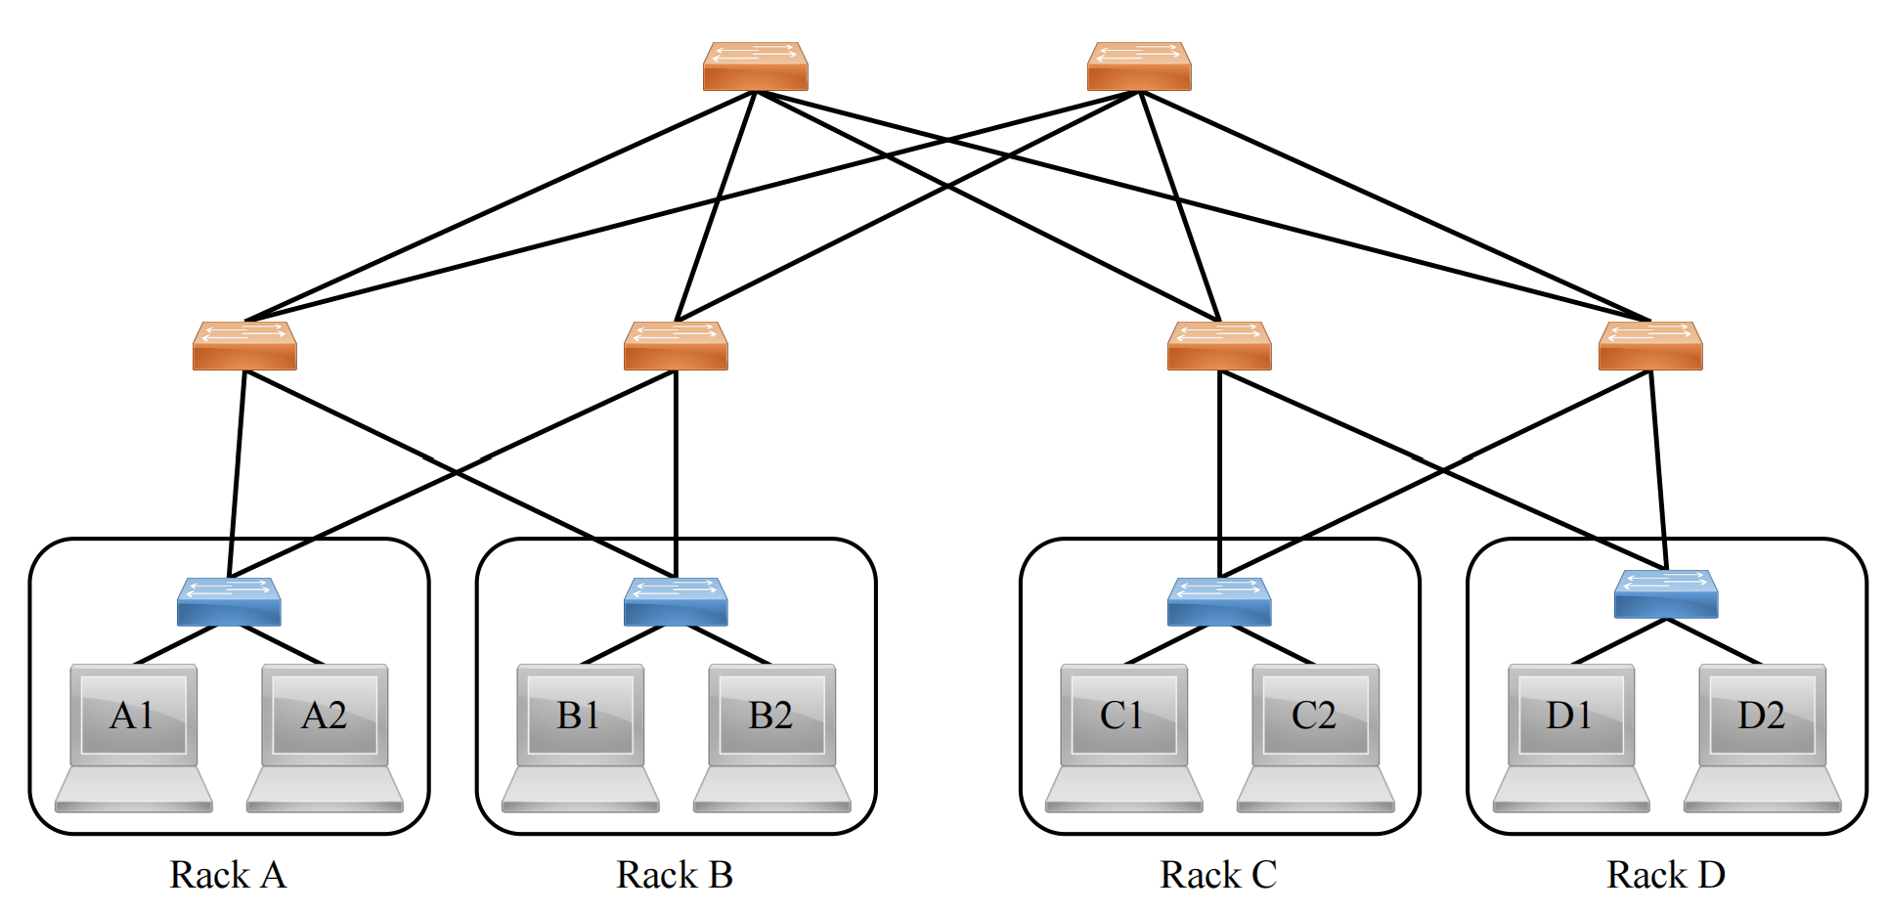
类别三：可重构光交换机网络
论文背景：
  通信延迟：跨机架通信非常慢（约 10ms），而每一次调整光交换机的连接通路也需要消耗约 1ms。
  跨机架纠缠对（EPR pairs）只占总需求的 18.2%，但却贡献了总延迟的 62.7%；此外，交换机重构也占据了 32.7% 的延迟。
论文方法：
  机架内通信：
    当预测到近期在不同QPU之间需要进行多次机架内通信，会在通道接通时，一次性集体生成所有的纠缠对，并暂时存放在量子缓存里。
  跨机架通信：
    当网络拥堵时，借用目标机架内另一个闲置的 QPU，先建立一条新的跨机架纠缠对，外加一条机架内纠缠对。等目标 QPU 忙完，再通过纠缠交换将这两段连起来。
  避免死锁和拥堵：
    动态预留：在执行纠缠对拆分时，系统会提前计算并在涉及的 QPU 上预留好对应的量子缓存。
    如果发生了极小概率的死锁，回退状态，并降级采用最保守的“严格按需生成”策略。
Zhang, H., Xu, Y., Hu, H., Yin, K., Shapourian, H., Zhao, J., Kompella, R. R., Nejabati, R., & Ding, Y. (2025). SwitchQNet: Optimizing distributed quantum computing for quantum data centers with switch networks. In Proceedings of the 52nd Annual International Symposium on Computer Architecture (ISCA '25).

Slide 11
总结
汇报总结：
  单芯片的布线与物理串扰瓶颈推动了向分布式计算的演进。在技术路线上，虚拟切分因采样指数爆炸而受限，实体纠缠互联在底层主要依靠 Cat-Comm 的原位投影与 TP-Comm 的状态迁移两类基础协议。
  空间映射：从早期静态超图切分，演变为感知时序切片与容量临界的调度
  通信代数：通过对易性重排将离散门聚合为突发通信与集体通信
  网络拓扑：可重构光交换网络调度系统为后续搭建分布式量子数据中心提供了思路。

